Slide 1



Niveau
Niveau
Français
1AC
Période de remédiation
Palier Semaine 5
1
Consolidation Fiche 6
Consolider les acquis du palier 4

Slide 2



Structure des paliers
Mot
Phrase simple
Phrase enrichie
Phrase étendue
Paragraphe
Lecture fluence
Vous êtes ici
Compréhension directe
Palier 1
Palier 2
Palier 3
Palier 4

Slide 3
Repérage dans la période de remédiation
Consolidation
Post-test
Révision
S1
S2
S3
S4
S5
S6
S7
S8
S9
S10
S11
S12
S13
S14
S15
S16
S17
S18
S19
S20
S21
S15
S16
S17
S18
S19
S20
Test de
validation
Palier 1

Slide 4
Repérage dans la semaine
Séance 1
Fiche de consolidation 3
Séance 2
Fiche de consolidation 4
Séance 3
Fiche de consolidation 5
Séance 4
Fiche de consolidation 6

Slide 5

Structure de la séance
1
Ouverture de la séance
05 min
2
Lecture fluence
25 min
3
Compréhension de l’écrit
20 min
4
Clôture de la séance
10 min

Slide 6



Ouverture de la séance
5 min

Slide 7





Qui peut me rappeler la signification de ces icônes ?
Contrat de classe
Demander à 3 élèves au hasard de répondre.

Slide 8
Qui peut me rappeler la signification de ces icônes ?
Contrat de classe
Demander à 3 élèves au hasard de répondre.
Je participe activement. Je lève la main pour participer.
Je prête attention quand l’enseignant parle.
Je prête attention quand d’autres camarades répondent à l’enseignant.
Si quelque chose n’est pas clair, je pose des questions.
Je fais mes devoirs en classe et à la maison avec sérieux.

Slide 9




Icônes pour l’enseignant
Pages réservées à l’enseignant.
Consignes et explications données aux élèves (à dire à haute voix).
Page dans le livret de l’élève.
Activité prioritaire à réaliser en classe.
Activité optionnelle à omettre en cas de manque de temps.

Slide 10




Icônes pour l’élève
Contrat de classe
J’utilise l’ardoise pour répondre
Pratique autonome
Pratique guidée en binôme

Slide 11

Atelier de lecture fluence
25 min

Slide 12
Repères

Slide 13


Qui peut nous rappeler comment lire des mots avec des difficultés particulières ?
Poser des questions de rappels. Expliciter la stratégie en s’appuyant sur les réponses des apprenants.
Lire correctement des mots contenant le son « g »
?

Slide 14
En binômes, complétez les mots avec g ou gu. Lisez les mots à voix haute. Écoutez votre camarade et corrigez-le s’il ne prononce pas bien.
Demander aux élèves d’alterner les rôles (lecteur/correcteur).
…irafe
oran…e
…ide
piè…e
g
…éant
gu
villa…e
…âteau
…omme

Slide 15
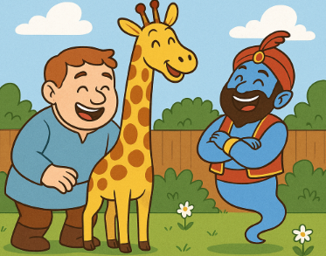
Maintenant, lisez les phrases suivantes à haute voix et plus vite tout en insistant sur le son « g ».
Demander aux élèves de lire les phrases. Corriger si nécessaire.
Le gentil géant joue avec une girafe et un génie magique. Tous rient joyeusement dans le jardin.

Slide 16
Repères

Slide 17
Faisons une révision rapide du mot-outil : « Quel ? ».
Qui peut nous rappeler comment lire correctement les mots avec le son : « é »
Désigner des élèves. Poser des questions de rappels. Expliciter les stratégies.
Lire correctement les mots avec les sons: « ai », « ez », « é » et « er ».
?

Slide 18
Maintenant, essayez de lire ces mots écrits à l’envers.
Désigner 5 élèves pour répondre et lire les mots.
lait
nez
français
parler
jamais
mais
marché
thé
palais
changer
blé
rentrez

Slide 19
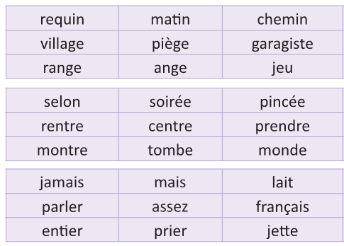
Maintenant, lisez les mots suivants. Faites attention aux sons déjà vus.
Désigner des élèves pour lire.

Slide 20
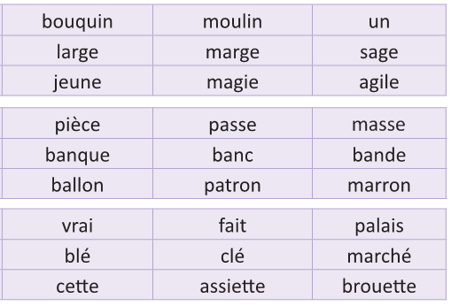
Lisez les mots suivants. Faites attention aux sons déjà vus.
Désigner des élèves pour lire.

Slide 21
Lisez les phrases suivantes. Faites attention aux mots avec les sons déjà vus.
Désigner 5 élèves pour lire.
Ce matin, nous allons à la mer.
Notre voiture tombe en panne.
Papa ouvre le capot. Il regarde le moteur.
Nous sommes sur une route calme.
Après une heure, un agriculteur arrive avec son tracteur.
Il tire notre voiture jusqu’au village.
Le garagiste répare la voiture.

Slide 22
Lecture chorale: Lisez tous ensemble les quatre phrases, en respectant la ponctuation.
Répéter 3 fois pour améliorer la synchronisation.
Ce matin, nous allons à la mer.
Notre voiture tombe en panne.
Papa ouvre le capot. Il regarde le moteur.
Nous sommes sur une route calme.
Après une heure, un agriculteur arrive avec son tracteur.
Il tire notre voiture jusqu’au village.
Le garagiste répare la voiture.

Slide 23
Atelier de compréhension
20 min

Slide 24
Repères

Slide 25
Faisons une révision rapide du mot-outil : « Quel ? ».
Qui peut nous rappeler comment répondre à ces questions ?
Désigner des élèves. Poser des questions de rappels. Expliciter les stratégies.
Répondre à une question avec :
Où … ?
Qui … ?
Que ….… ?
Qu’est-ce que ….… ?
Quand …?
?

Slide 26
Répondez aux questions suivantes :
Demander aux élèves de travailler individuellement.
  Où va la famille du narrateur ?
  …………………………………………………………………………..……
  Où l’agriculteur tire-t-il la voiture ?
  ………………………………………………………………………………..
Ce matin, nous allons à la mer.
Notre voiture tombe en panne.
Papa ouvre le capot. Il regarde le moteur.
Nous sommes sur une route calme.
Après une heure, un agriculteur arrive avec son tracteur.
Il tire notre voiture jusqu’au village.
Le garagiste répare la voiture.

Slide 27
Réponses attendues:
Répéter 3 fois pour améliorer la synchronisation.
  Où va la famille du narrateur ?
  …………………………………………………………………………..……
  Où l’agriculteur tire-t-il la voiture ?
  ………………………………………………………………………………..
La famille du narrateur va à la mer.
Il tire la voiture jusqu’au village.
Ce matin, nous allons à la mer.
Notre voiture tombe en panne.
Papa ouvre le capot. Il regarde le moteur.
Nous sommes sur une route calme.
Après une heure, un agriculteur arrive avec son tracteur.
Il tire notre voiture jusqu’au village.
Le garagiste répare la voiture.

Slide 28
Répondez aux questions suivantes :
Demander aux élèves de travailler individuellement.
  Qui ouvre le capot ?
  …………………………………………………………………………..……
  Qui arrive avec un tracteur ?
  ………………………………………………………………………………..
  Qui répare la voiture ?
  ………………………………………………………………………………….
Ce matin, nous allons à la mer.
Notre voiture tombe en panne.
Papa ouvre le capot. Il regarde le moteur.
Nous sommes sur une route calme.
Après une heure, un agriculteur arrive avec son tracteur.
Il tire notre voiture jusqu’au village.
Le garagiste répare la voiture.

Slide 29
Réponses attendues :
  Qui ouvre le capot ?
  …………………………………………………………………………..……
  Qui arrive avec un tracteur ?
  ………………………………………………………………………………..
  Qui répare la voiture ?
  ………………………………………………………………………………….
Papa ouvre le capot.
Un agriculteur arrive avec son tracteur.
Le garagiste répare la voiture.
Ce matin, nous allons à la mer.
Notre voiture tombe en panne.
Papa ouvre le capot. Il regarde le moteur.
Nous sommes sur une route calme.
Après une heure, un agriculteur arrive avec son tracteur.
Il tire notre voiture jusqu’au village.
Le garagiste répare la voiture.

Slide 30
Répondez aux questions suivantes :
Demander aux élèves de travailler individuellement.
  Que fait l’agriculteur avec son tracteur ?
  …………………………………………………………………………..……
  Quand l’agriculteur arrive-t-il ?
  ………………………………………………………………………………..
Ce matin, nous allons à la mer.
Notre voiture tombe en panne.
Papa ouvre le capot. Il regarde le moteur.
Nous sommes sur une route calme.
Après une heure, un agriculteur arrive avec son tracteur.
Il tire notre voiture jusqu’au village.
Le garagiste répare la voiture.

Slide 31
Réponses attendues :
  Que fait l’agriculteur avec son tracteur ?
  …………………………………………………………………………..……
  Quand l’agriculteur arrive-t-il ?
  ………………………………………………………………………………..
Il tire la voiture jusqu’au village.
L’agriculteur arrive après une heure.
Ce matin, nous allons à la mer.
Notre voiture tombe en panne.
Papa ouvre le capot. Il regarde le moteur.
Nous sommes sur une route calme.
Après une heure, un agriculteur arrive avec son tracteur.
Il tire notre voiture jusqu’au village.
Le garagiste répare la voiture.

Slide 32

Clôture de la séance
5 min

Slide 33


Rituel : Ticket de sortie.
Chaque élève dit/écrit une chose qu’il/elle a retenue.

Slide 34

C’est la fin de notre séance. N’oubliez pas de réviser votre leçon et de terminer vos devoirs !

